Slide 1
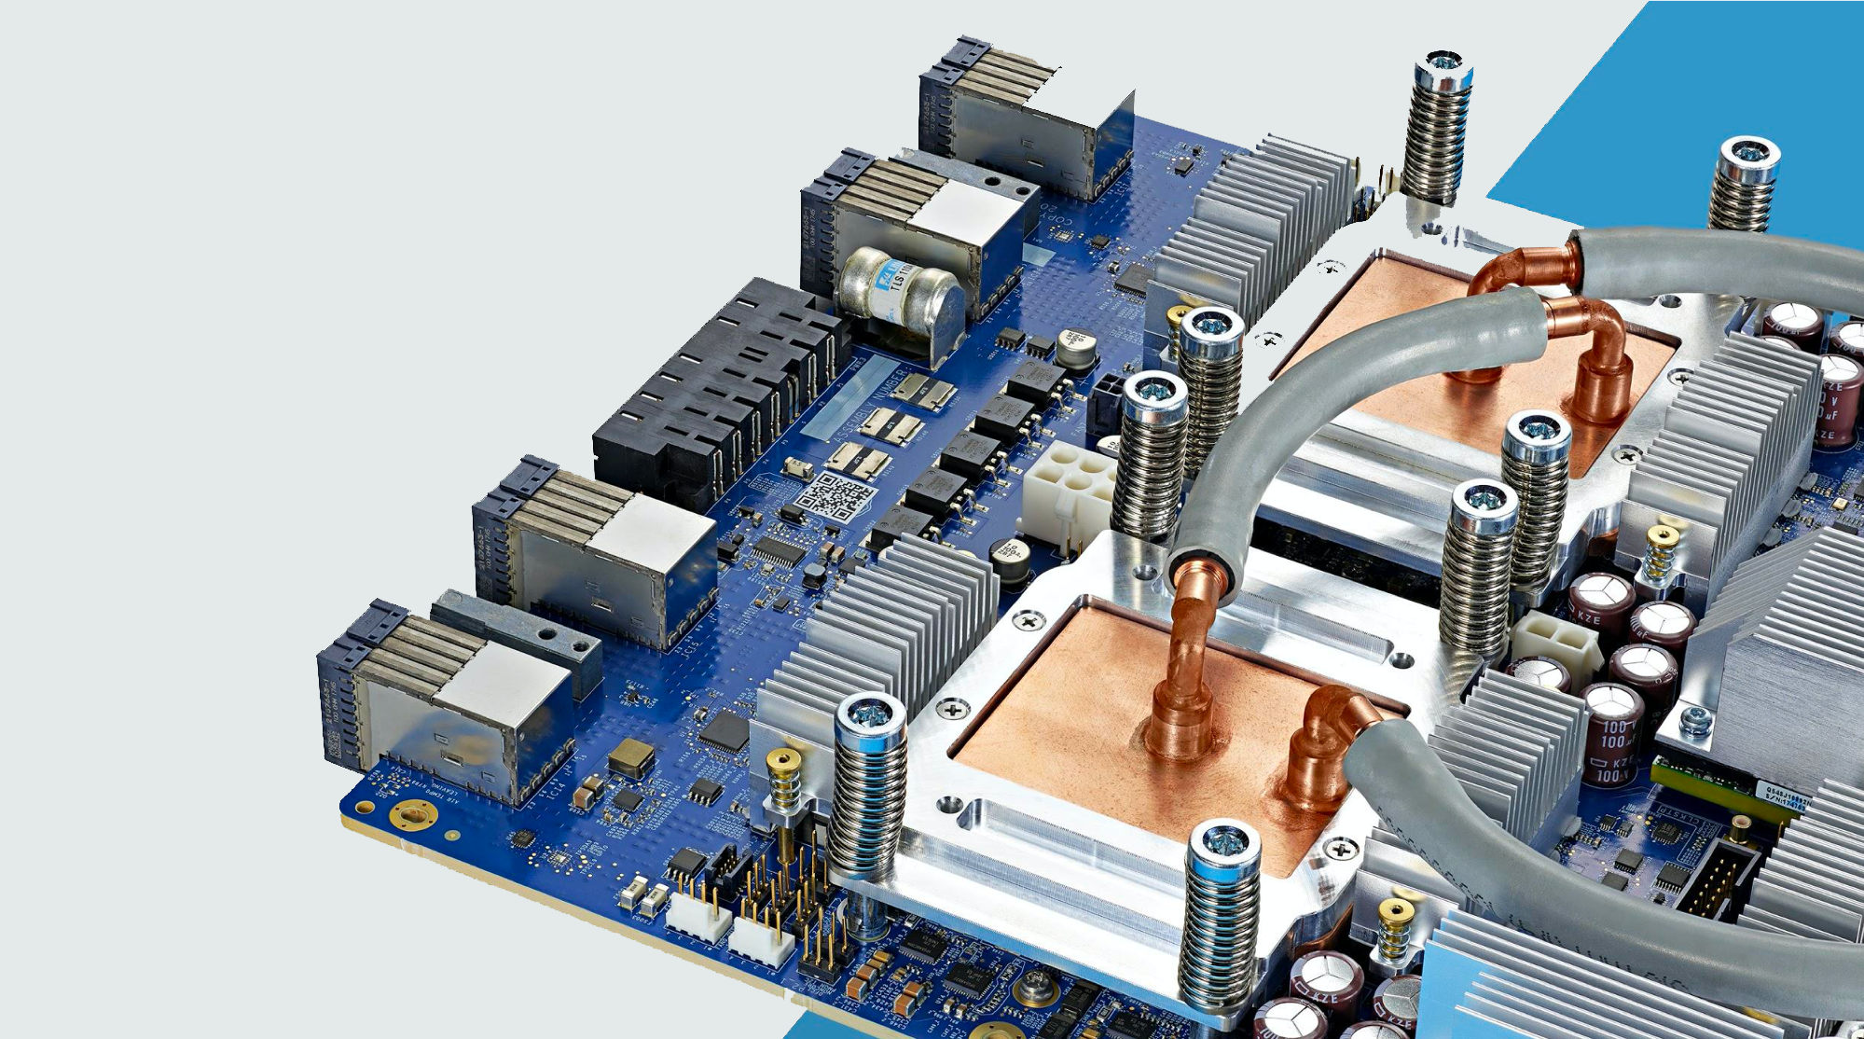

Google TPU1
详细解读
ZOMI

Slide 2
Talk Overview
AI 计算体系
深度学习计算模式
计算体系与矩阵运算
AI 芯片基础
通用处理器 CPU
从数据看 CPU 计算
通用图形处理器 GPU
AI专用处理器 NPU/TPU
计算体系架构的黄金10年
华为昇腾 NPU
达芬奇架构
昇腾AI处理器
谷歌 TPU
TPU 核心脉动阵列
TPU 系列架构
特斯拉 DOJO
DOJO 架构
国内外其他AI芯片
AI芯片的思考

Slide 3
Talk Overview
国外 AI 芯片
英伟达 GPU 芯片架构剖析
特斯拉 DOJO 芯片架构剖析
谷歌 TPU 芯片架构剖析
AI 芯片架构的思考

Slide 4
Talk Overview
国外 AI 芯片
英伟达 GPU 芯片架构剖析
特斯拉 DOJO 芯片架构剖析
谷歌 TPU 芯片架构剖析
AI 芯片架构的思考
TPU 历史发展
TPU1 详细解读
TPU2 详细解读
TPU3 详细解读
TPU4 详细解读

Slide 5
3. 竞品对比

Slide 6
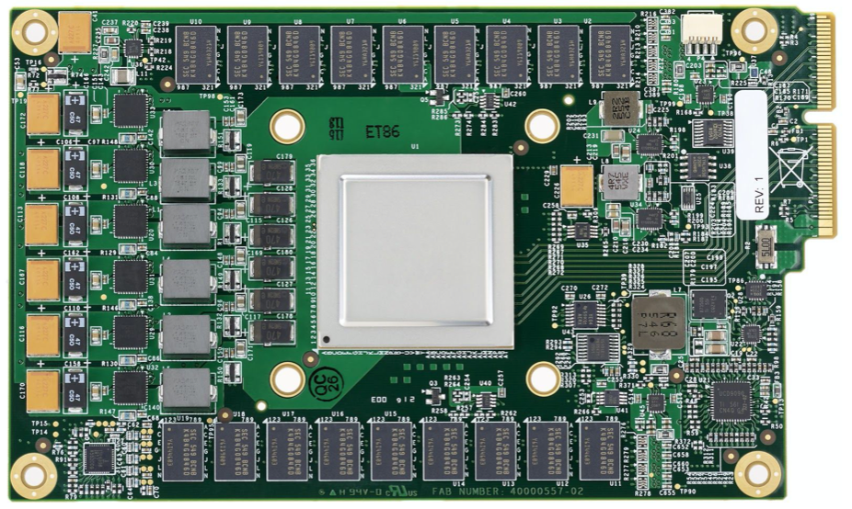
TPU Printed Circuit Board

Slide 7

思考
TPU1 做对了什么？有哪些超越时代的设计？
TPU1 针对目前AI的发展，没有做什么？

